Slide 1
O Agente do Futuro [Automata] (2014)
MAC 425 / 5739
Inteligência Artificial
introdução

Slide 2
“imitação da inteligência humana”
“estudo de sistemas inteligentes”
“Tudo o que ainda não foi
feito por máquinas”
“inteligência demonstrada por máquinas”
“desenvolvimento de sistemas que realizam tarefas que requerem inteligência”
“Máquinas que aprendem a partir de experiência”

Slide 3
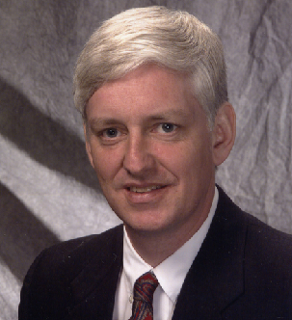
estudo e desenvolvimento de entidades autônomas capazes de perceber o ambiente e agir de maneira satisfatória
Stuart Russel
peter norvig

Slide 4
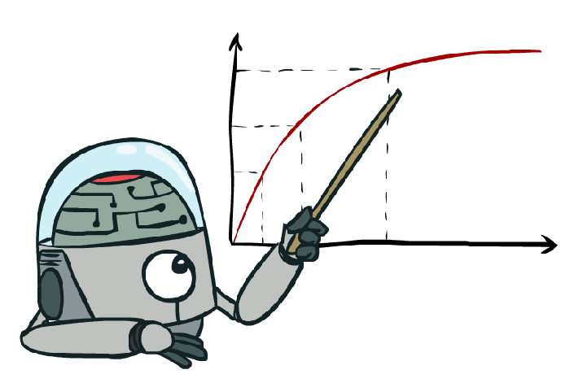
agente inteligente
Conjunto de percepções P
Conjunto de ações A
Agente f: P* → A
Conjunto de estados do mundo S
Função de desempenho g: S* × A* → ]-∞,∞[
Agente inteligente: f que otimiza g

Slide 5
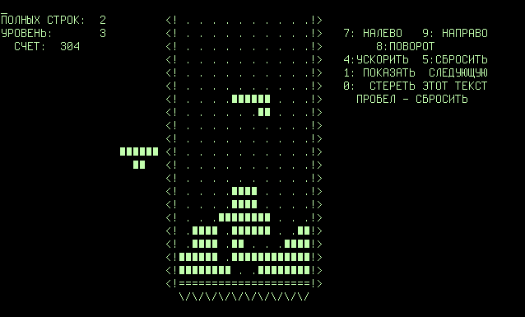
agente inteligente
tetris
P, A, f, S, g?

Slide 6
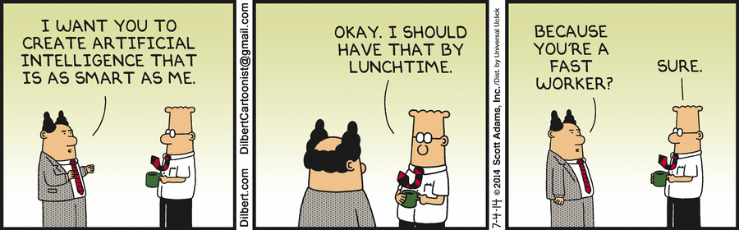
imbecilidade Artificial

Slide 7
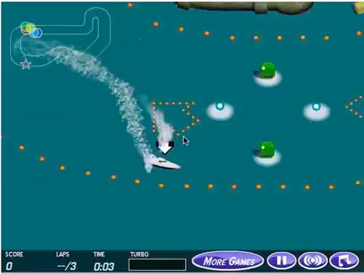

Slide 8
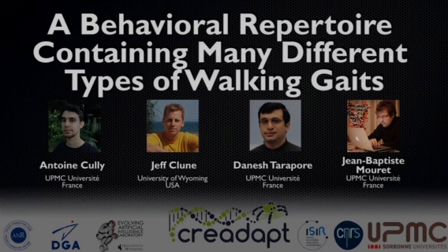

Slide 9
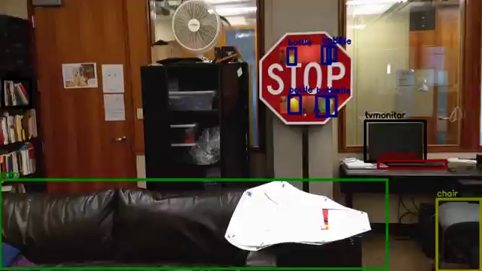

Slide 10
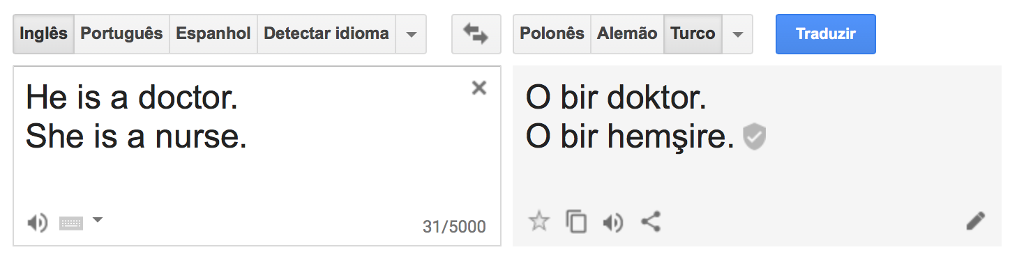
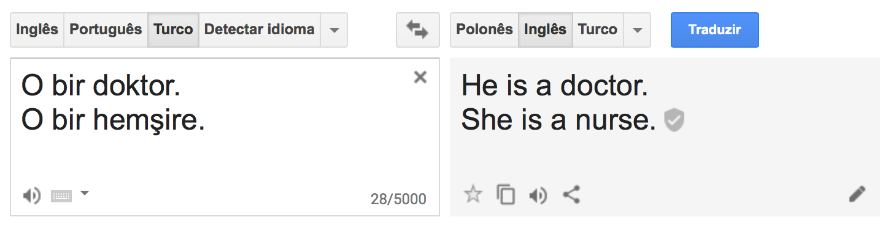

Slide 11

Her (2013)
Inteligência Artificial é
Busca
Representação de conhecimento
Raciocínio lógico
Planejamento
Raciocínio probabilístico
Aprendizagem automática
Aspectos metodológicos, éticos e filosóficos

Slide 12

CS Professor
UC Berkeley
Research Director
Google Inc.
27 capítulos, 2 apêndices, 988 páginas, ainda sim muito superficial

Slide 13
Inteligência Artificial
Cap 1,2. Introdução, agentes
Cap 3,4,5. Resolução de problemas por busca em grafo
Cap 6. Satisfação de restrições
Cap 7,8,9. Representação, inferência em lógica
Cap 10,11. Planejamento automatizado, escalonamento, sistemas multiagentes
Cap 12. Representação de conhecimento
Cap 13,14,15. Raciocínio probabilístico
Cap 16,17. Tomada de decisão sob incerteza, teoria dos jogos
Cap 18. Aprendizado supervisionado
Cap 19. Indução lógica
Cap 20. Aprendizado não supervisionado
Cap 21. Aprendizado por reforço
Cap 22,23,24,25. Aplicações
Cap 26,27. Filosofia

Slide 14
Inteligência Artificial
Cap 1,2. Introdução, agentes
Cap 3,4,5. Resolução de problemas por busca em grafo
Cap 6. Satisfação de restrições
Cap 7,8,9. Representação, inferência em lógica
Cap 10,11. Planejamento automatizado, escalonamento, sistemas multiagentes
Cap 12. Representação de conhecimento
Cap 13,14,15. Raciocínio probabilístico
Cap 16,17. Tomada de decisão sob incerteza, teoria dos jogos
Cap 18. Aprendizado supervisionado
Cap 19. Indução lógica
Cap 20. Aprendizado não supervisionado
Cap 21. Aprendizado por reforço
Cap 22,23,24,25. Aplicações
Cap 26,27. Filosofia

Slide 15
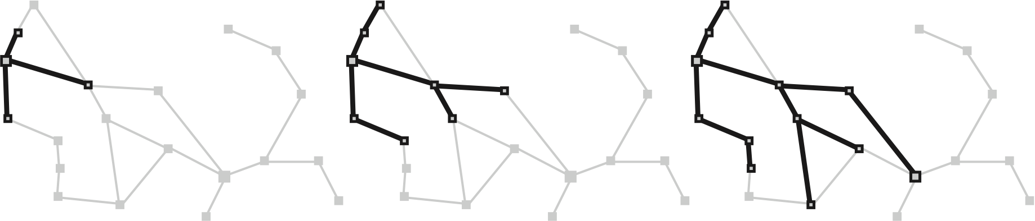
Resolução de problemas por busca em grafo

Slide 16
Resolução de problemas por busca em grafo
estado inicial
estado meta
2 |  | 3
1 | 8 | 4
7 | 6 | 5
1 | 2 | 3
4 | 5 | 6
7 | 8
Jogo dos N

Slide 17
 | 2 | 3
1 | 8 | 4
7 | 6 | 5
1 | 2 | 3
 | 8 | 4
7 | 6 | 5
2 |  | 3
1 | 8 | 4
7 | 6 | 5
2 | 3
1 | 8 | 4
7 | 6 | 5
2 | 3 | 4
1 | 8
7 | 6 | 5
2 | 8 | 3
1 |  | 4
7 | 6 | 5
2 | 8 | 3
 | 1 | 4
7 | 6 | 5

Slide 18
1
8
1 |  | 3
8 | 2 | 4
7 | 6 | 5
3
1 | 2 | 3
8 |  | 4
7 | 6 | 5
1 | 2 | 3
8 | 4
7 | 6 | 5
1 | 2 | 3
8 | 6 | 4
7 |  | 5
5
2
1 | 2 | 3
 | 8 | 4
7 | 6 | 5
7
1
4
6
4
6
1 | 2 | 3
7 | 8 | 4
 | 6 | 5
1 | 2 | 3
7 | 8 | 4
6 |  | 5
2
 | 2 | 3
1 | 8 | 4
7 | 6 | 5
1 | 2 | 3
7 | 8 | 4
6 | 5
1 | 2 | 3
7 |  | 4
6 | 8 | 5
4
2
5
7
3
4
8
8
2 | 3 | 4
1 |  | 8
7 | 6 | 5
2
2 |  | 3
1 | 8 | 4
7 | 6 | 5
2 | 3
1 | 8 | 4
7 | 6 | 5
2 | 3 | 4
1 | 8
7 | 6 | 5
2 | 3 | 4
 | 1 | 8
7 | 6 | 5
1
2 |  | 4
1 | 3 | 8
7 | 6 | 5
4
8
5
1
3
2 | 8 | 3
 | 1 | 4
7 | 6 | 5
2 | 3 | 4
1 | 8 | 5
7 | 6
5
2 | 8 | 3
1 |  | 4
7 | 6 | 5
6
4
2 | 3 | 4
1 | 6 | 8
7 |  | 5
7
6
2
 | 8 | 3
2 | 1 | 4
7 | 6 | 5
7
6
2 | 8 | 3
1 | 4
7 | 6 | 5
2 | 3 | 4
1 | 8 | 5
7 |  | 6
8
7
1
2 | 8 | 3
1 | 6 | 4
7 |  | 5
3
5
2 | 8 | 3
7 | 1 | 4
 | 6 | 5
8 |  | 3
2 | 1 | 4
7 | 6 | 5
7
6
8
5

Slide 20
busca no espaço de estados
Algoritmo que visita estados buscando estado meta
algoritmo parte de estado inicial
a cada iteração visita estado sucessor de algum estado já visitado

Slide 21
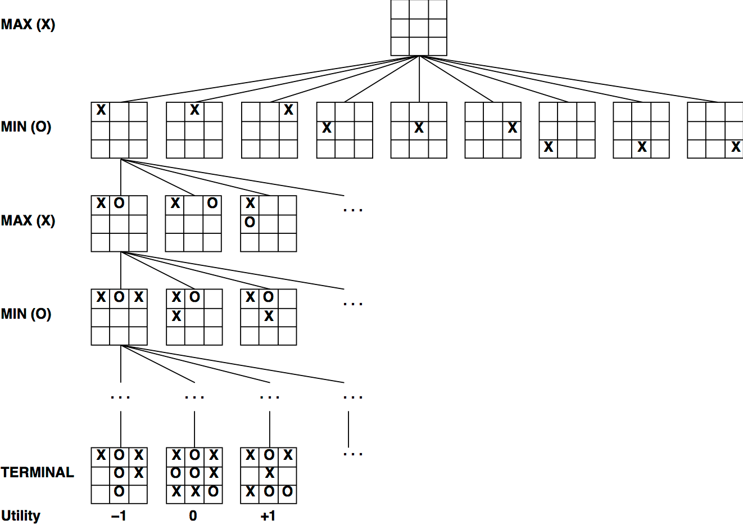
Árvore de Jogo da velha possui 9!=362.880 nós terminais
Árvore de Go contém mais nós que átomos no universo

Slide 22

Dijkstra
A*

Slide 23
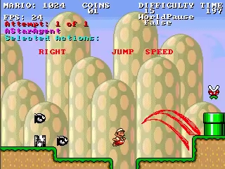
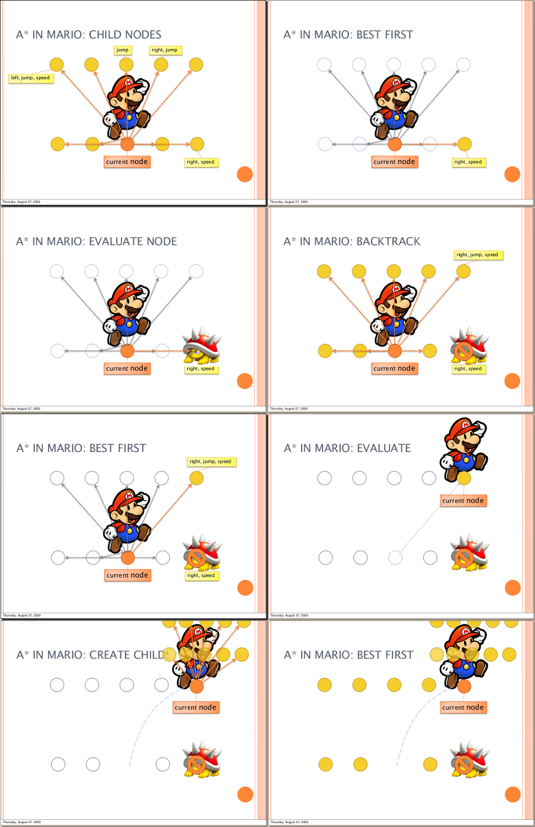
Mario AI A*
https://www.youtube.com/watch?v=DlkMs4ZHHr8

Slide 24
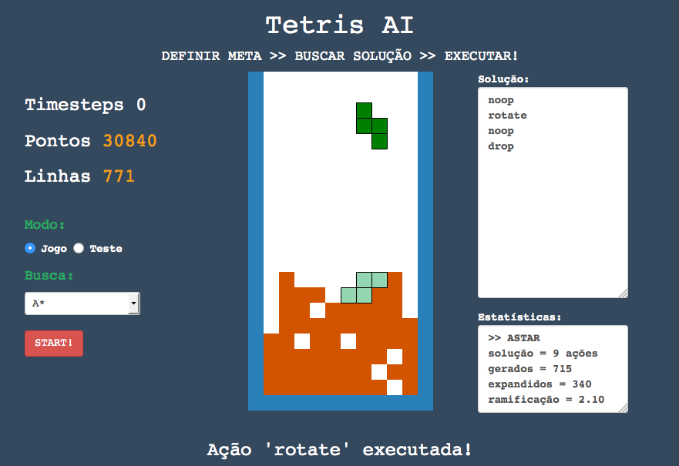
posição inicial
PLANO
Pré-COMPUTADO
posição Final
ALGORITMO
AVALIAÇÃO
ESPAçO
EXPLORADO

Slide 25
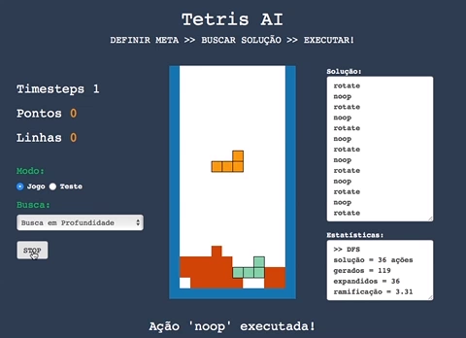
busca em profundidade
PLANO
Pré-COMPUTADO
ALGORITMO
AVALIAÇÃO
ESPAçO
EXPLORADO

Slide 26
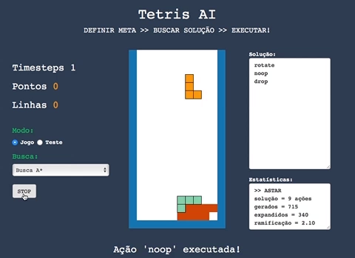
busca A*
PLANO
Pré-COMPUTADO
ALGORITMO
AVALIAÇÃO
ESPAçO
EXPLORADO

Slide 27
Representação como busca em grafo
Solução especializada para cada problema
Conhecimento “hard-coded”
Heurística para selecionar ações não genérica
Modelo de mundo é imutável

Slide 28
representação de conhecimento raciocínio lógico planejamento

Slide 29
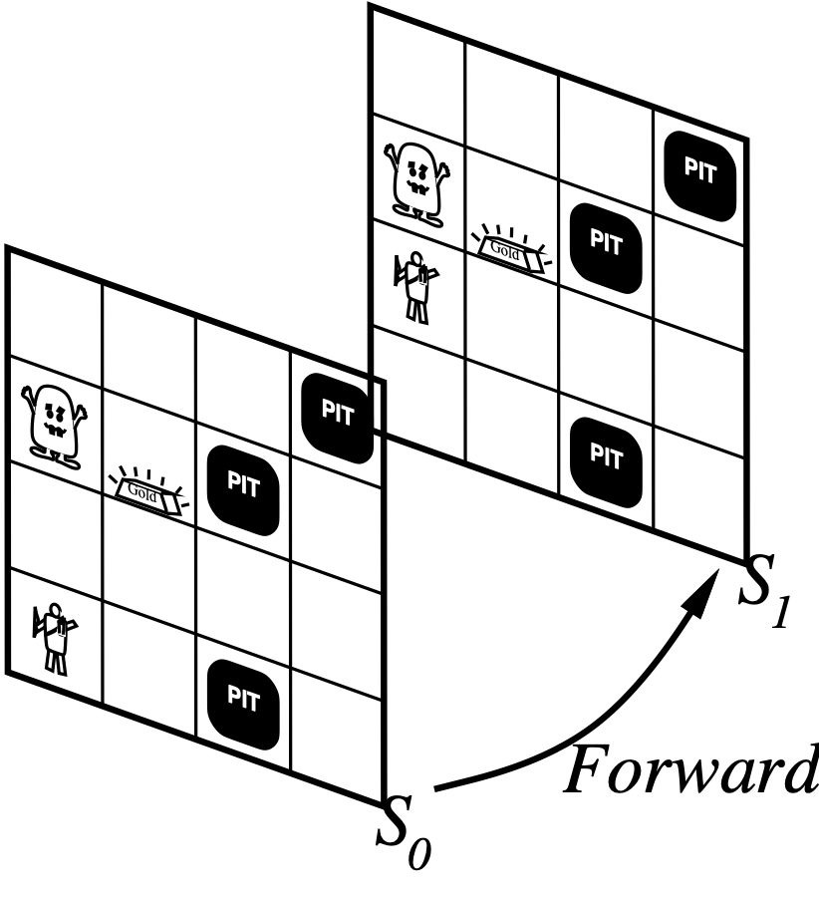
Representação e inferência em lógica
Agente baseado em lógica
Base de conhecimento:
conjuntos de fatos sobre o mundo
Mecanismo de inferência:
produção de conhecimento sobre novos fatos
P1: pos(1,1,t) ∧ mov(direita,t)
P2: pos(x,y,t) ∧ mov(acima,t) → pos(x,y+1,t+1)
C1: pos(x,y+1,t+1)

Slide 30
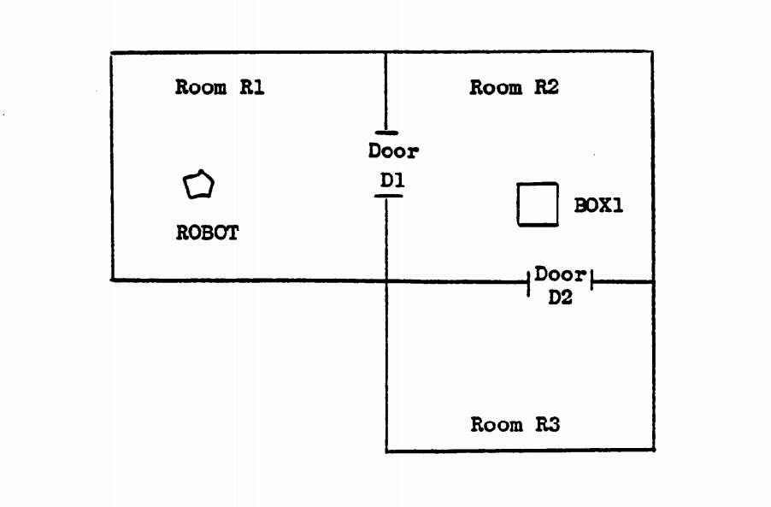
planejamento
Representação e inferência em lógica clássica é muito custosa
Linguagens de planejamento: Reduzir expressividade de forma a aumentar eficiência
STRIPS: Stanford Research Institute Problem Solver
Shakey (1966-1972)
https://www.youtube.com/watch?v=7bsEN8mwUB8
Initial state: InRoom(ROBOT, R1) ∧ Connects(D1, R1, R2) ∧ Connects(D2, R2, R3) ∧ Box(BOX1) ∧ InRoom(BOX1, R2)
Goal: Box(BOX1) ∧ InRoom(BOX1, R1)
Action: GoThru(d, r1, r2) // Robot goes room r1 to room r2 through door d Preconditions: InRoom(ROBOT, r1) ∧ Connects(d, r1, r2) Postconditions: ¬InRoom(ROBOT, r1) ∧ InRoom(ROBOT, r2) Delete: InRoom(ROBOT, r) Add: InRoom(ROBOT, r2)
…

Slide 31

planejamento clássico
Em(x,y): bloco x está posicionado sobre bloco y
NaMesa(x): bloco x está em contato com a mesa
Livre(x): nada está sobre bloco x
EmPosse(x): robô segura x
Início:
Livre(A) Livre(F) Livre(D) Em(A,B) Em(B,C) Em(D,E) Em(F,G) NaMesa(C) NaMesa(E) NaMesa(G)
Meta:
NaMesa(B) NaMesa(C) NaMesa(G)

Slide 32
TALE-SPIN (Meehan, 1977)
Gerar histórias de forma automática
Entrada: personagens, ações disponíveis, conhecimento de mundo (mapas, relações entre objetos etc), meta (ex., não passar fome)
One day Joe Bear was hungry.
He asked his friend Irving Bird where some honey was.
Irving told him there was a beehive in the oak tree.
Joe walked to the oak tree.
He ate the beehive.
Ação: X tenta mover Y para Z
Précondições: X consegue se mover Se X é diferente de Y então Próximo(X, X, Y) e Pegar(X,Y) Sabe(X, onde está Z?) Sabe(X, onde está X?) Conectado(X, lugar(Z)) Ação: Transladar(X, Y, lugar(Z)) Póscondição: Y está mesmo em Z? Pós-ação: Se X for diferente de Y então Soltar(X,Y)
…
Once upon a time there was a dishonest fox and a vain crow.
One day the crow was sitting in his tree, holding a piece of cheese in his mouth.
He noticed that he was holding the piece of cheese. He became hungry, and swallowed the cheese.
The fox walked over to the crow.

Slide 33
planejamento
Principal desafio
Desenhar algoritmos e heurísticas eficientes agnósticas ao domínio
Inúmeras variantes
Planejamento não-determinístico
Planejamento probabilístico
Planejamento multiagentes

Slide 34
Representação de conhecimento
Ontologia: Descrição formal de um domínio de conhecimento
Tipos de entidades e propriedades
Relações entre entidades
Desafios:
Especificar/minerar ontologia
Gerenciar/atualizar/associar bases
Inferência
Web semântica
Tornar conteúdo da web manipulável por computadores

Slide 35
raciocínio probabilístico tomada de decisão sob incerteza

Slide 36
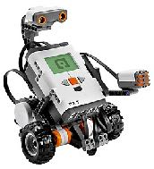
raciocínio probabilístico
Raciocínio probabilístico associa ‘pesos’ aos mundo possíveis representando crença do agente
1
2
3
4
3/8
3/8
1/8
1/8

Slide 37
raciocínio probabilístico
Observações podem ser ruidosas ou incompletas
P(observação=verde|posição=1)=0,1
P(observação=verde|posição=2)=0,8
…
1
2
3
4
Observei que estou em célula verde

Slide 38
raciocínio probabilístico
Informações são combinadas à crença original para produzir nova crença
P(posição|observação=verde)=P(observação=verde|posição)P(posição)
1
2
3
4
0,48
0,48
0,02
0,02

Slide 39
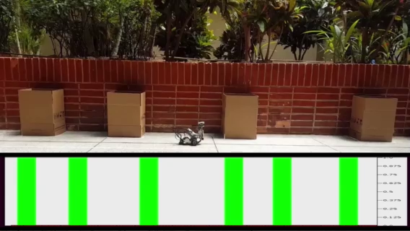

Slide 40
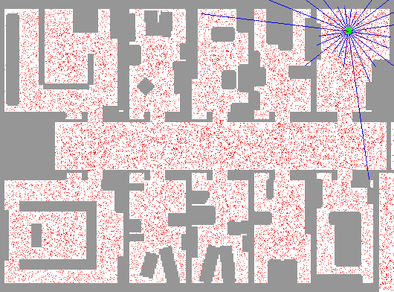
localização probabilística

Slide 41
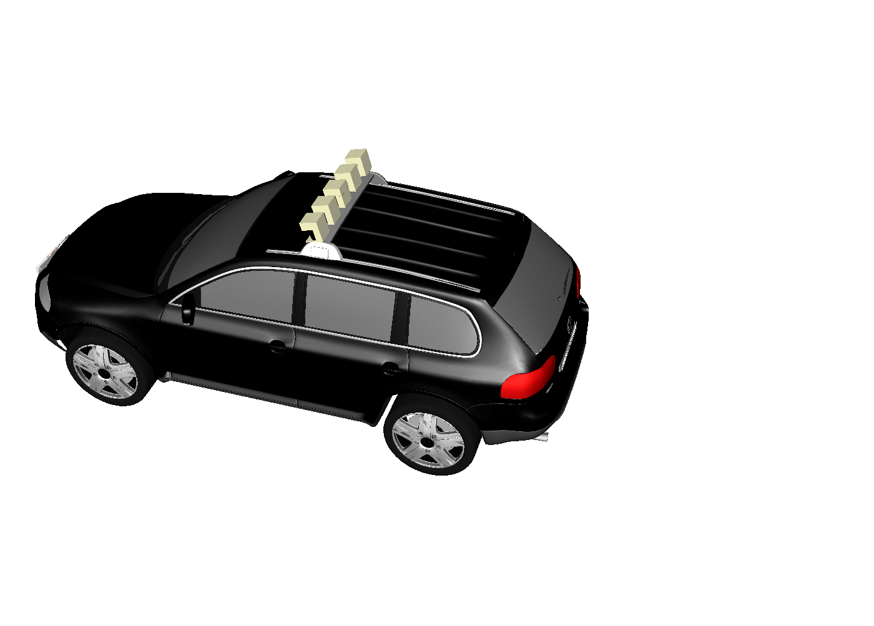
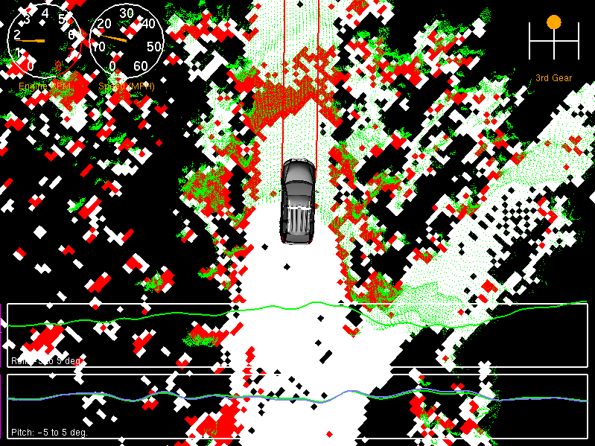
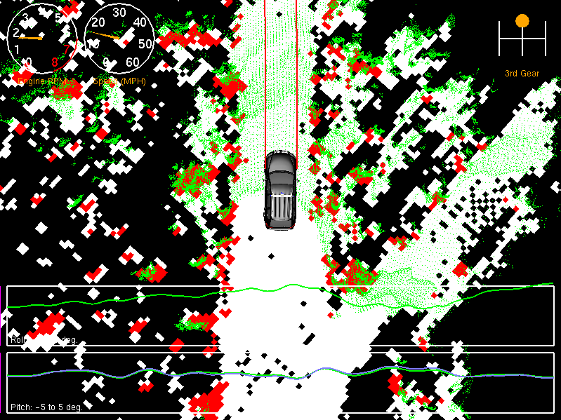
deteção de obstáculos
ΔZ
Medições: 12,6% falsos positivos
Inferência: 0,02% falsos positivos

Slide 42
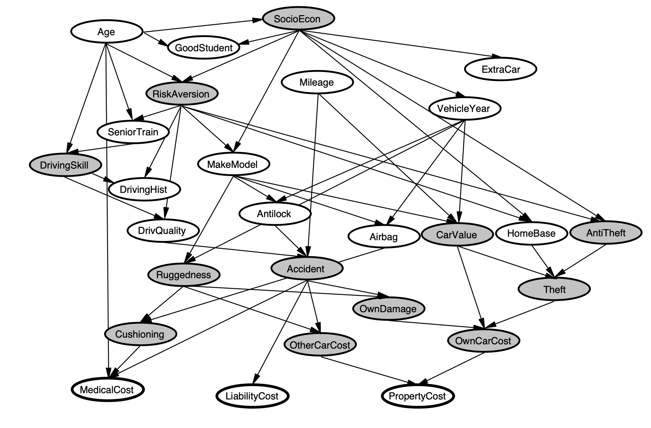
Sistemas Especialistas
Prob(PropertyCost,LiabilityCost,MedicalCost|Age,Mileage,…)
J. Binder, D. Koller, S. Russell, and K. Kanazawa. Adaptive Probabilistic Networks with Hidden Variables. Machine Learning, 29(2-3):213-244, 1997.

Slide 43
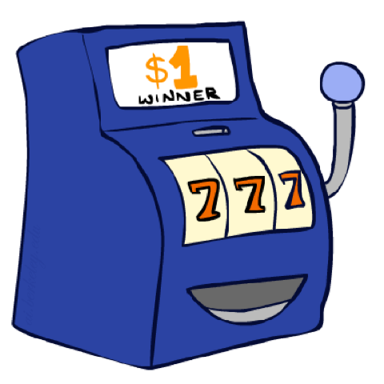
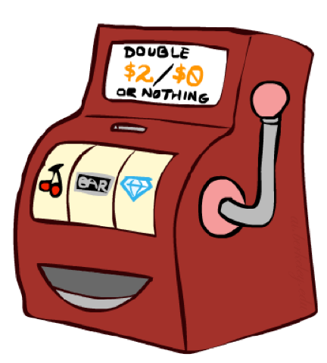
tomada de decisão sob incerteza
Qual melhor aposta?
Você aposta R$1
Azul lhe dá R$1
Vermelha lhe dá R$2 com probabilidade 3/4

Slide 44
tomada de decisão sob incerteza
Qual melhor aposta?
Você aposta R$1
Vermelha lhe dá R$2 com probabilidade 3/4
Você ganha R$1 se passar em (matéria difícil)

Slide 45
tomada de decisão sob incerteza
Planejamento probabilístico
Ações podem falhar com certa probabilidade
Observações podem ser incompletas
Mundo determinístico
Mundo probabilístico

Slide 46
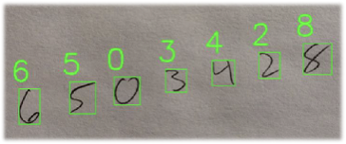
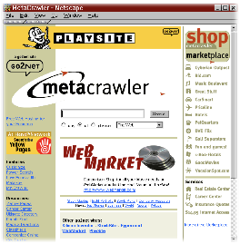
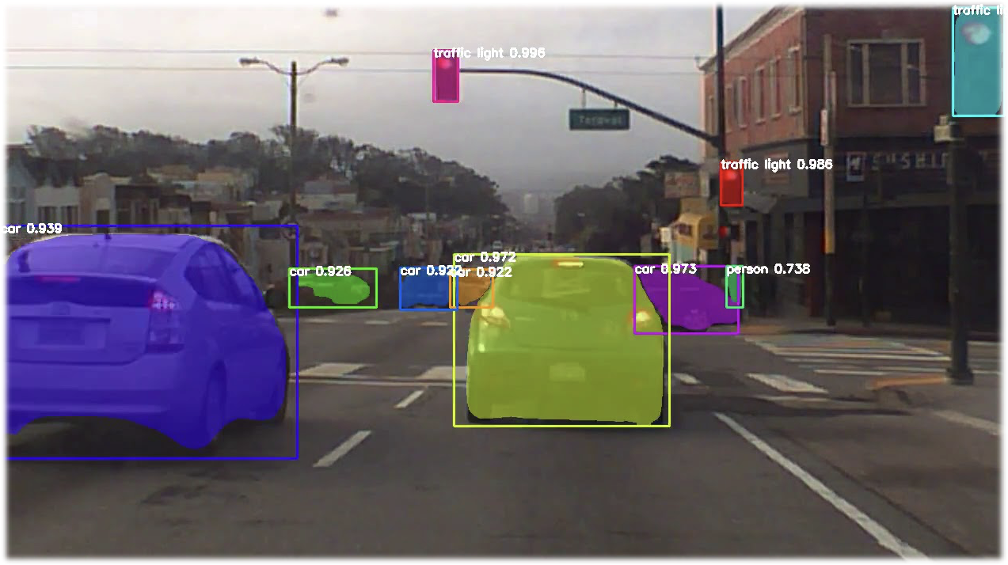
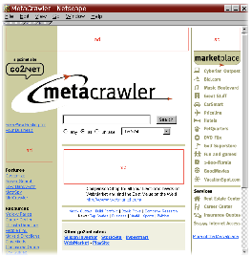
aprendizado
Soluções para tarefas complexas são difíceis de se especificar

Slide 47
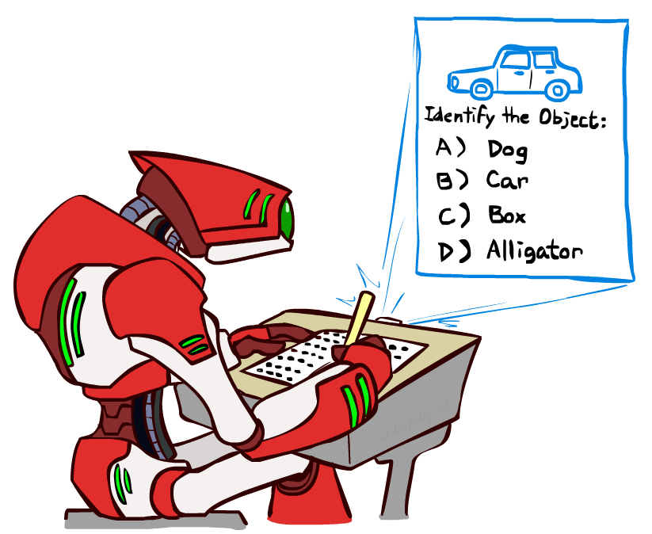
aprendizado
Alternativa: “aprender” solução a partir de exemplos

Slide 48
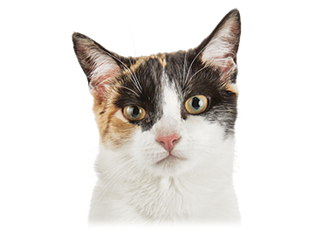
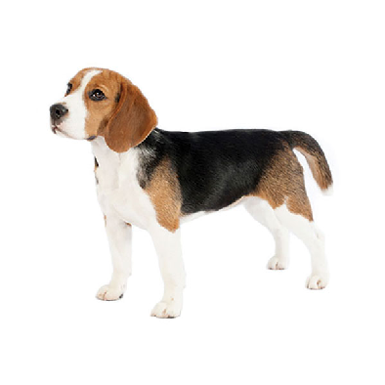

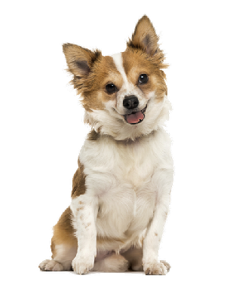

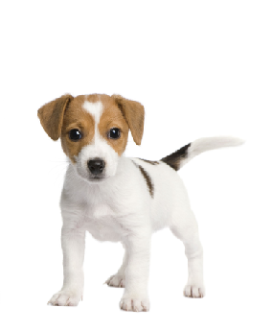
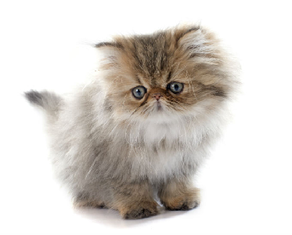
aprendizado supervisionado
Exemplos são “rotulados”
gato
cachorro
gato
cachorro
?
gato
cachorro

Slide 49

aprendizado supervisionado
[Schulman, Ho, Lee, Abbeel, 2013]

Slide 50
Indução Lógica
Exemplos são bases de conhecimento lógico
voa(Pardal). pássaro(Pardal). voa(Andorinha). pássaro(Andorinha). ¬voa(Pinguim). pássaro(Pinguim). ¬voa(Cachorro). mamífero(Cachorro). mamífero(x) ↔︎ ¬pássaro(x).
¬voa(Pinguim). pássaro(x), x≠Pinguim → voa(x). mamífero(x) ↔︎ ¬pássaro(x).

Slide 51
Indução Lógica
Never Ending Language Learning (NELL):
Lê a internet e extrai fatos
Possui uma ontologia fixa de categorias (ex. person, playsInstrument) e aprende instâncias
playsInstrument(George_Harrison, guitar)
Funcionando desde 2010, acurácia estimada de ~90%, 50 milhões de “crenças” (fatos com medida de confiança)
Próximo passo: Aprender regras sobre crenças
http://rtw.ml.cmu.edu/rtw/

Slide 52

Aprendizado não supervisionado
Exemplos não são rotulados
,
,
,
, or
?
Completação de imagem
Agrupamento

Slide 53
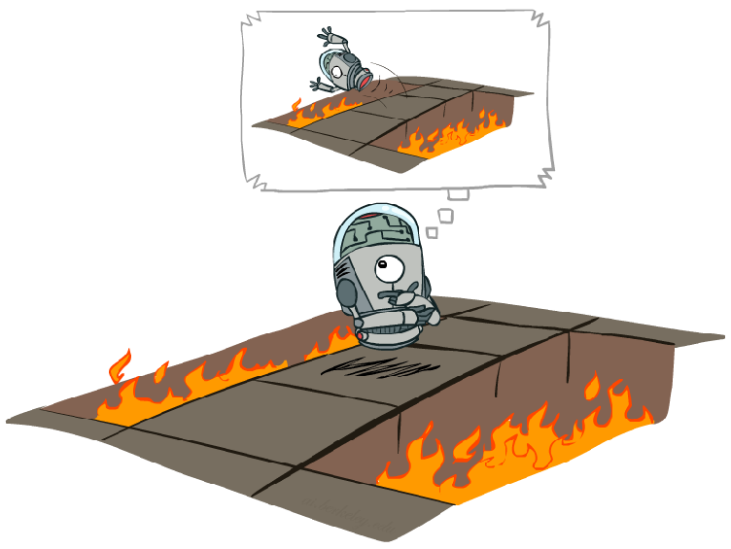
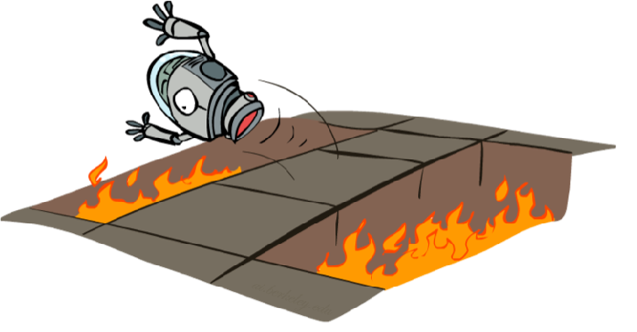
aprendizado por reforço
Exemplos são recompensas por ações
“Planejamento sem modelo”
Planejamento
Aprendizado

Slide 54
aprendizado por reforço
Flappy bird rl
Ações:
clicar
fazer nada
Observações:
distância a canos próximos
Recompensas:
Ultrapassar cano: 1 ponto
Morrer: -1000 pontos

Slide 55

aprendizado por reforço
Flappy bird rl
https://www.youtube.com/watch?v=xM62SpKAZHU
https://sarvagyavaish.github.io/FlappyBirdRL/

Slide 56
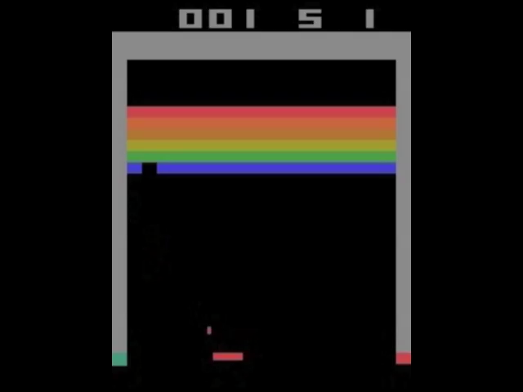
aprendizado por reforço
google deep mind dQn
https://www.youtube.com/watch?v=V1eYniJ0Rnk

Slide 57
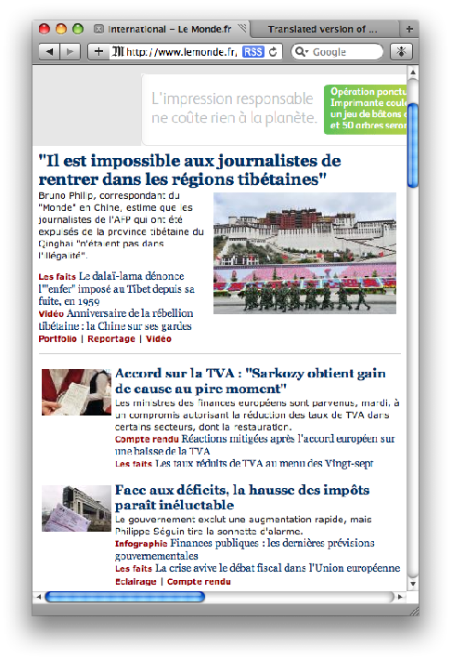
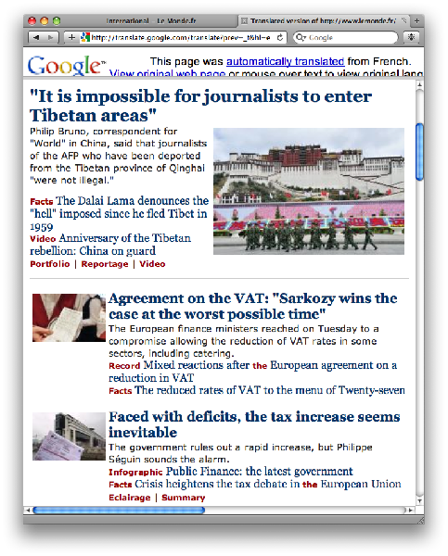
aplicações
Processamento de linguagem natural
Etiquetamento morfossintático
Reconhecimento de entidades
Tradução automática
Sumarização de texto
Question answering
Análise de sentimentos

Slide 58
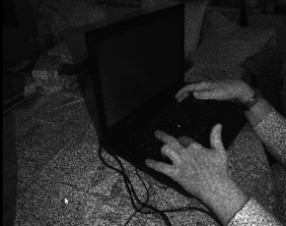
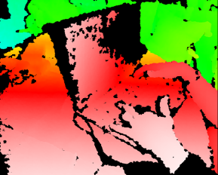
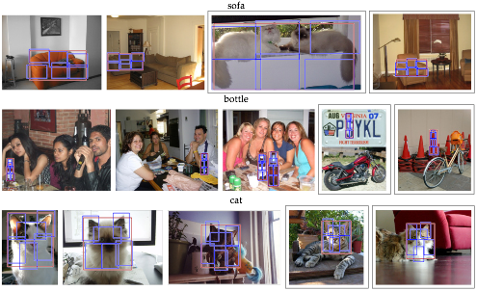
aplicações
Visão computacional
Segmentação de cenas (ex. frente/fundo)
Reconhecimento de objetos
Interpretação semântica
Reconhecimento de rostos
cat

Slide 59
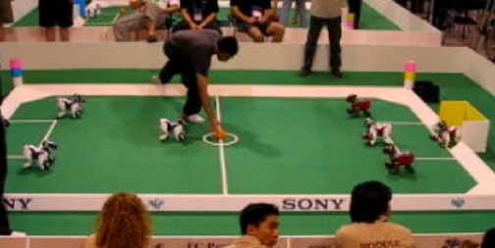
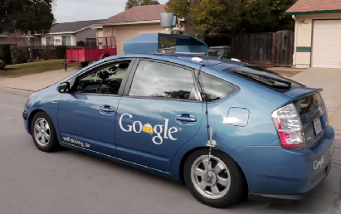
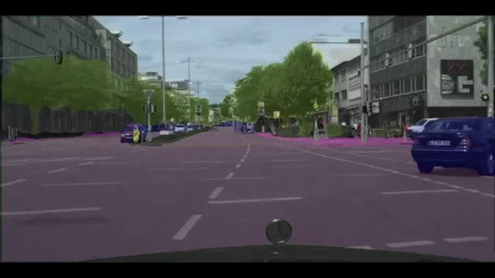
Aplicações
Robótica

Slide 60
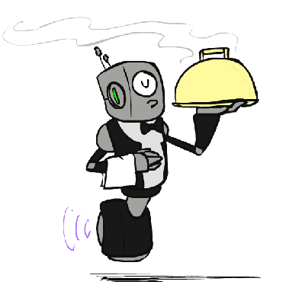
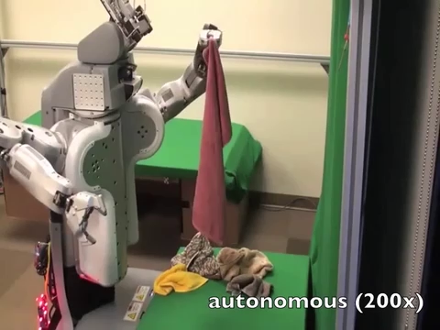
aplicações
Robótica

